Slide 1
§8.2 参数假设检验
一、参数检验的一般提法
设总体 X 的分布函数F(x; θ)中的参数θ未知, θ∈ Ω.
将Ω分解为不相交的两个部分：
检验问题：

Slide 2

称H₀为原假设(零假设)，称H₁为备选假设.
H₀:θ=θ₀， H₁:θ=θ₁；
称H₀为简单原假设，称H₁为简单备选假设.
H₀:θ=θ₀， H₁: θ≠θ₁；
称H₀为简单原假设，称H₁为复合备选假设.

Slide 3
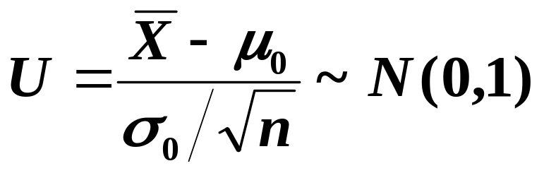
二、数学期望 μ 的检验
1. u 检验法
1) 单样本u 检验法：
X₁, … , X_{n}是从正态总体N(μ, σ²)中抽取的
简单随机样本
已知 σ = σ ₀，检验
H₀: μ = μ₀， H₁: μ ≠ μ_{0.}
原假设成立时

Slide 4
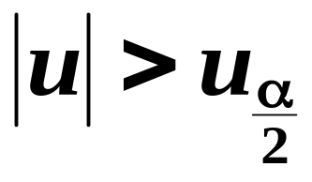
拒绝域为：
见例8.1.3 “包装机工作正常与否的判断”
2) 双样本u 检验法
H₀: μ ₁ = μ ₂ ， H₁: μ ₁ ≠ μ ₂ ；

Slide 5
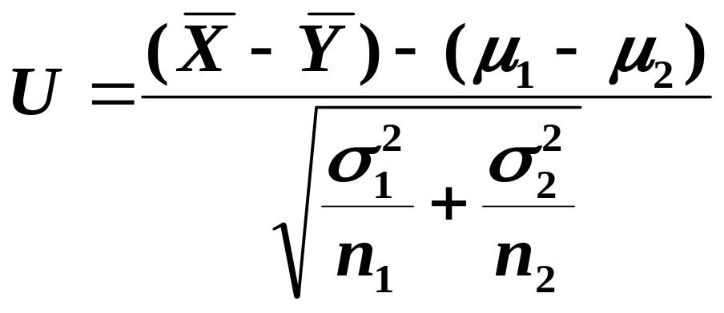
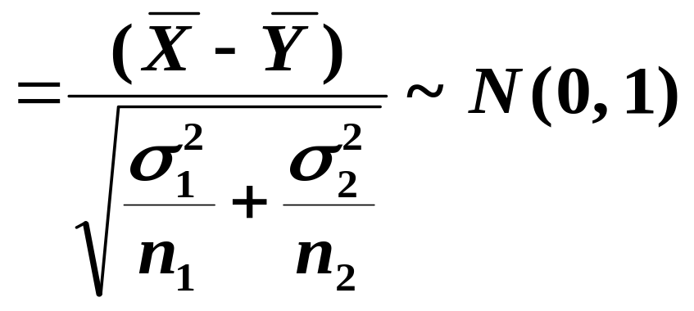
原假设H₀成立时,
拒绝域为：

Slide 6
u 检验法的要点
1.构造服从标准正态分布的统计量U 作为检验统计量；
2. 为进行标准化，必须已知总体的方差.
例8.2.1 大样本假设检验
未知方差时,如何检验关于正态总体均值的有关假设？
2. t 检验法
1) 单样本 t 检验法

Slide 7
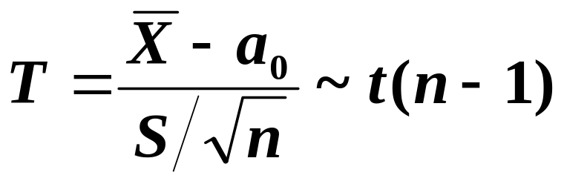
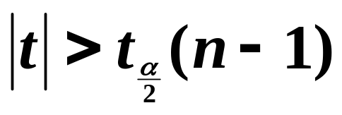

X₁,…, X_{n}是来自正态总体N( μ, σ²)的样本，μ及 σ² 未知，检验
H₀: μ = μ ₀，H₁： μ ≠ μ ₀
原假设成立时，
拒绝域为：
例8.2.2 铁水温度的测量

Slide 8
2) 双样本 t 检验法
采用不同的显著性水平α,往往得到不同的结论.即检验的结果依赖于显著性水平α的选择.
检验
H₀: μ ₁ = μ ₂ ， H₁: μ ₁ ≠ μ ₂ ；

Slide 9
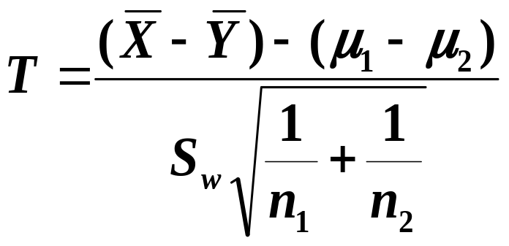
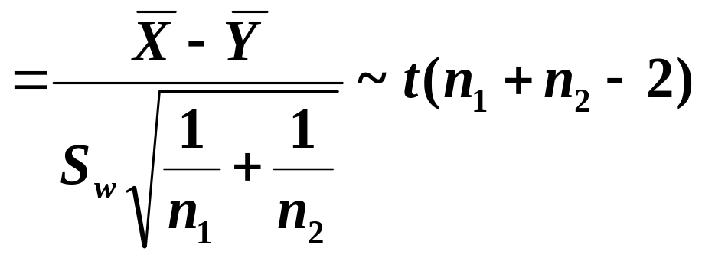
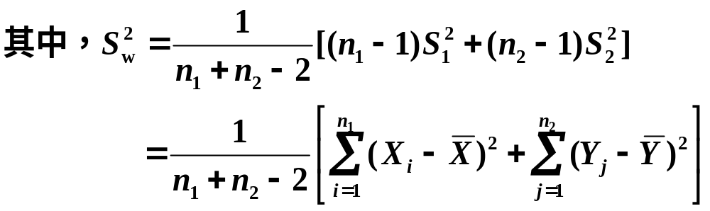
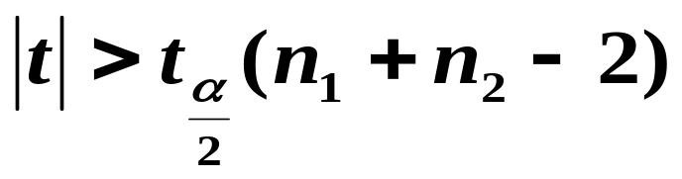
原假设成立时，检验统计量
拒绝域为：

Slide 10
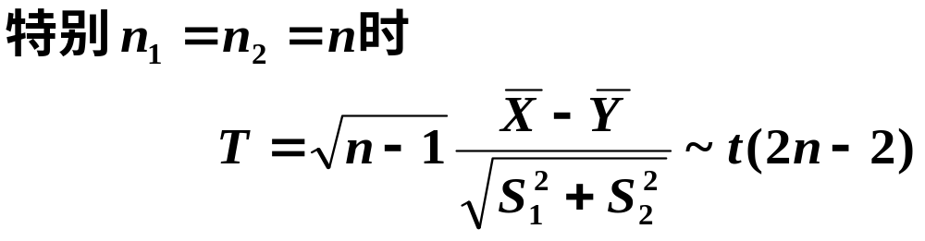
成年人红细胞数与性别的关系
两种稻种的平均值差异

Slide 11

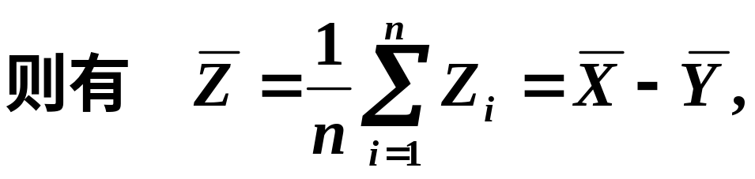
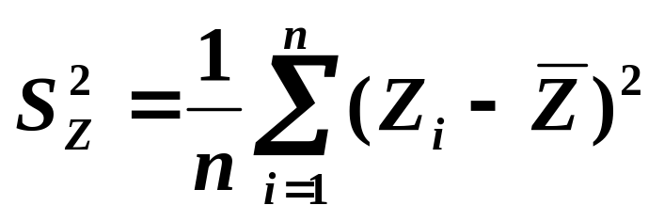

3) 配对试验 t 检验法
设总体X~N(μ ₁,σ ²), Y~N(μ ₂,σ ²), X与Y相互独立，当成对抽样时（n₁=n₂ ），如何检验：
H₀: μ ₁ = μ ₂ ， H₁: μ ₁ ≠ μ ₂ ；
分析

Slide 12
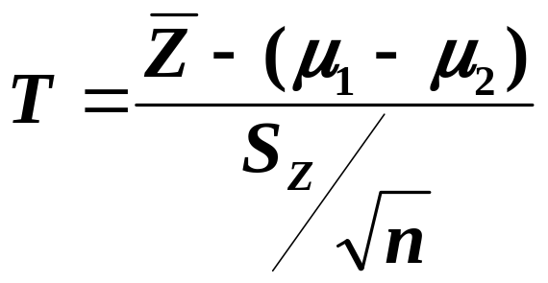
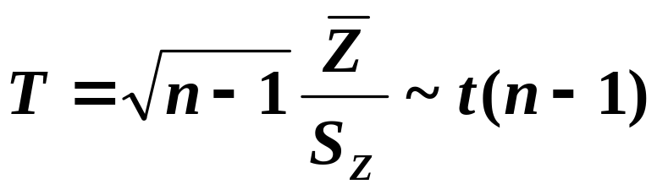
Z_{i}～N(μ ₁－ μ ₂, 2σ²)
根据抽样定理知，统计量
～t(n－1)
原检验问题等价于检验：
H₀: μ ₁ − μ ₂ = 0 ， H₁: μ ₁ − μ ₂ ≠0；
若H₀成立，则
两种稻种的平均值差异

Slide 13
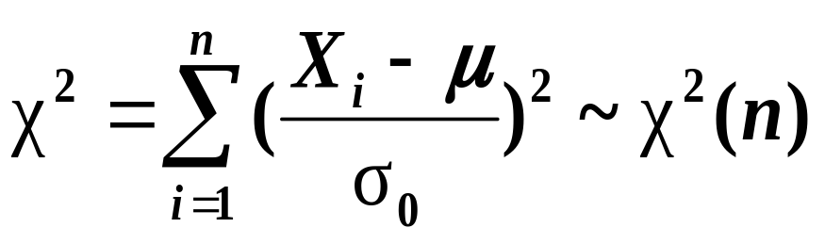
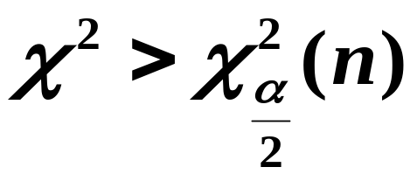
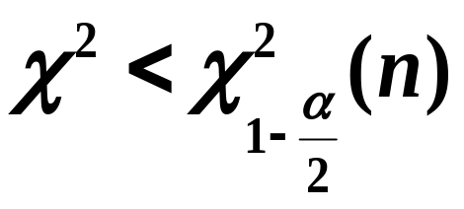
三、方差σ² 的检验
1. χ² 检验法
X₁,…,X_{n} 是来自正态总体N(μ,σ²)的样本,检验
H₀: σ² = σ₀²； σ² ≠ σ₀²
1)已知μ
原假设成立时，
拒绝域为：
或

Slide 14
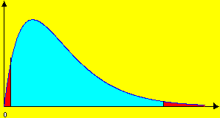
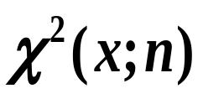

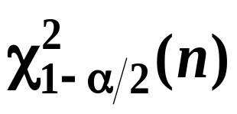
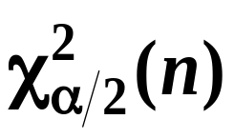

Slide 15
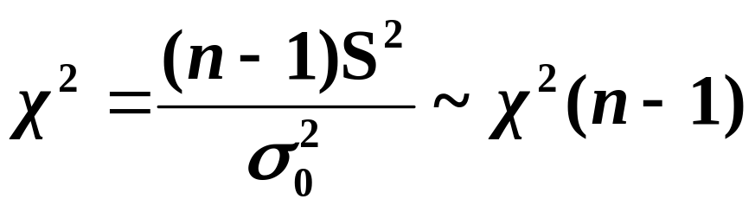
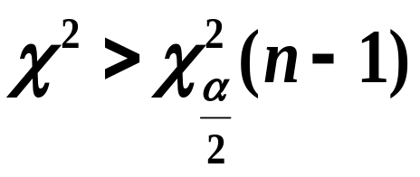
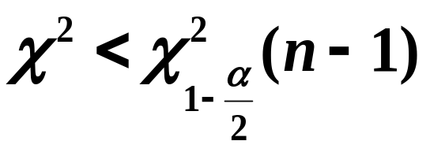
2) 未知μ
X₁,…,X_{n} 是从正态总体N(μ, σ²)中抽取的样本，检验
H₀: σ² = σ₀²；H₁： σ² ≠ σ₀²
原假设成立时，
拒绝域为：
或

Slide 16
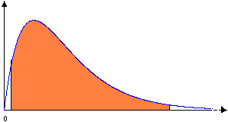
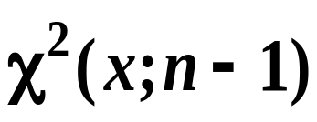
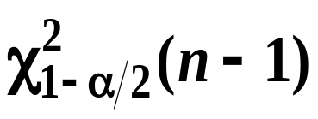
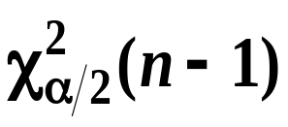
车床加工精度

Slide 17
2. F 检验法
X₁,…,X_{n1}是从正态总体N(μ₁, σ₁²)中抽取的样本;
Y₁,…,Y_{n2}是从正态总体N(μ₂, σ₂²)中抽取的样本;
检验
H₀: σ₁² =σ₂²; H₁: σ₁²≠σ₂²
1) 已知μ₁ 、 μ₂
原假设成立时，

Slide 18
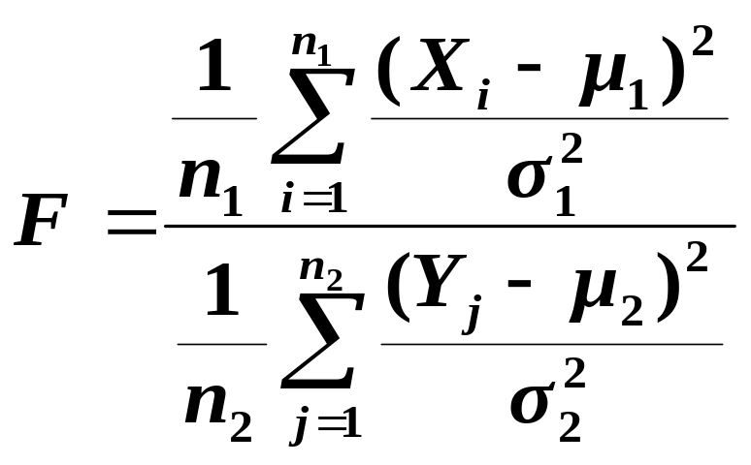
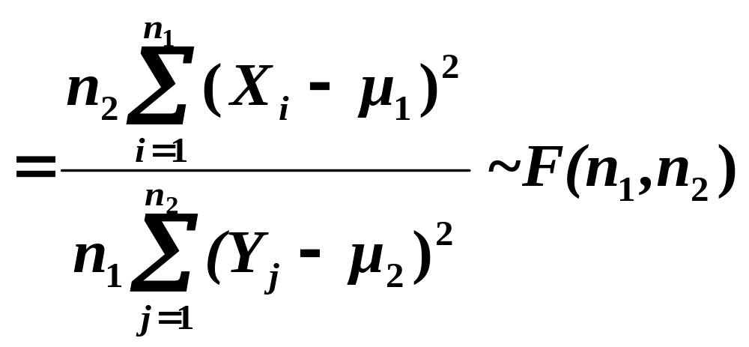

Slide 19
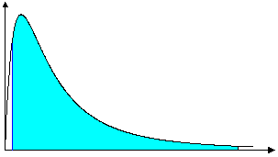

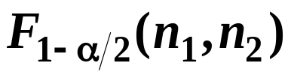
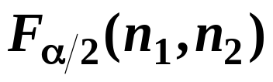
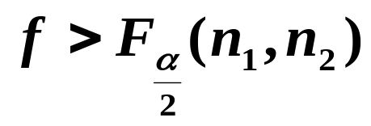
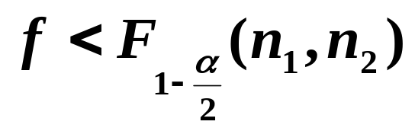
拒绝域为：
或

Slide 20
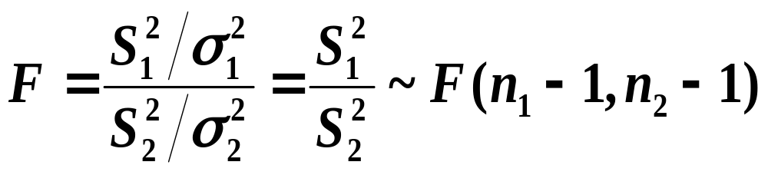
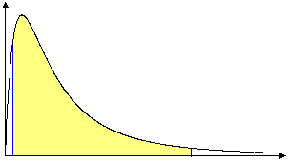
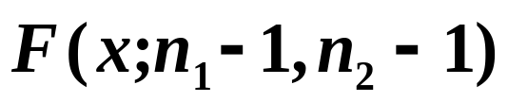

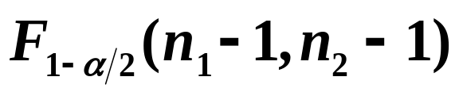
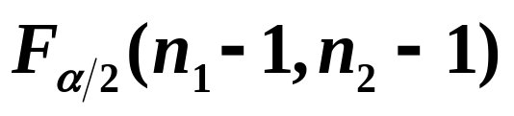
2) 未知μ₁ 、μ₂
原假设成立时，

Slide 21
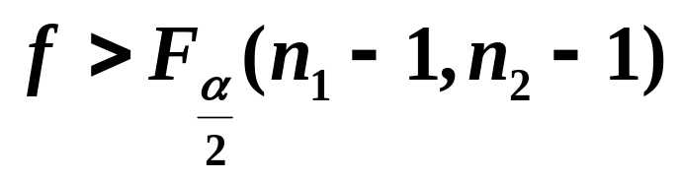
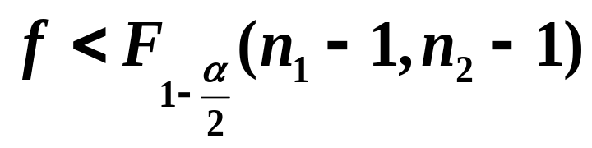

拒绝域为：
或
成年人红细胞数与性别
的关系(F 检验法)
确定假设练习

Slide 22
例8.2.1 某系统中装有1024个同类元件，对系统进行一次周期性检查，更换了其中18个元件，是否可认为该批元件的更新率p为0.03.(取α=0.01）
解 1）需检验 H₀：p =0.03 ； H₁: p ≠ 0.03.
2）用Y 表示1024个元件中需更换的个数，
若H₀为真，则有
Y～B（1024，0.03）
由D—L中心极限定理知

Slide 23
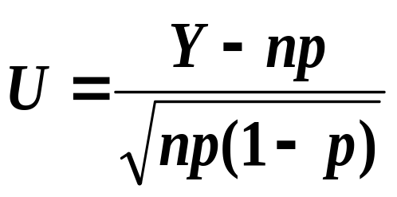
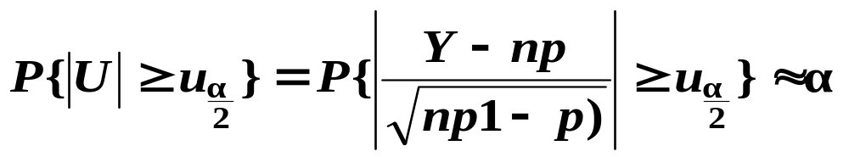
～N(0, 1)
近似成立.
3）对给定α(0＜α＜1)，有
当α=0.01，u_{α/2}=u_{0.005}=2.575, H₀的拒绝域为(－∞, －2.575)∪(2.575, ＋∞).

Slide 24
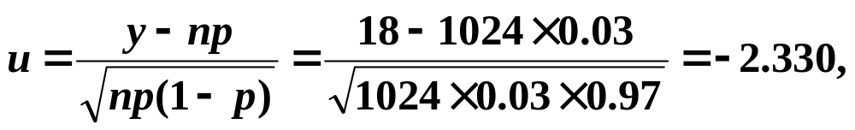

4）统计量U的统计值
－2.330∈(－2.575，2.575),
无理由拒绝H₀，即在α=0.01的显著性水平下，可认为元件更新率为0.03.
若取α=0.05， u_{α/2}=u_{0.025}=1.96，则因
－2.330 （－1.96，1.96）无理由接受H₀，即认为更新率不是0.03.
#

Slide 25
例8.2.2 炼钢厂为测定混铁炉铁水温度，用测温枪(主要装置为一种热电偶)测温6次，记录如下(单位：ºC)：
1318 | 1315 | 1308 | 1316 | 1315 | 1312
若用更精确的方法测的铁水温度为1310ºC
(可视为铁水真正温度)，问这种测温枪有无系
统误差？
解 假定铁水温度X 服从N(μ,σ²),根据题意要求，需检验

Slide 26
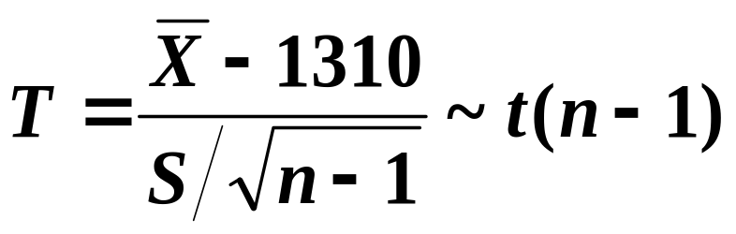
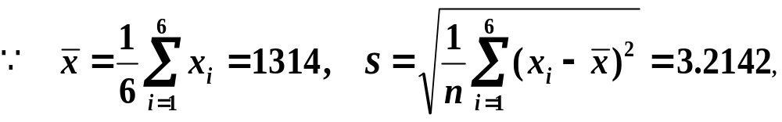
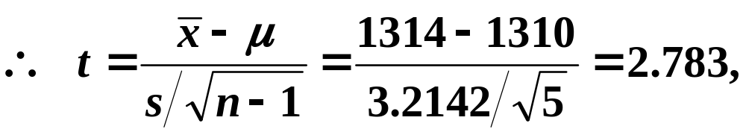
H₀: μ=μ₀ =1310，H₁:μ≠1310
由于σ² 未知，故采用 t 检验法.
H₀ 成立时，检验统计量

Slide 27
若取α=0.05，查t 分布表可得 t_{0.025}(5)=2.5706，
因为 |t|=2.783> t_{0.025}(5)=2.5706，
所以在显著性水平0.05下，拒绝H₀，即可认为该种测温枪有系统误差.
若取α=0.01，查t 分布表可得 t_{0.005}(5)=4.0322，
因为 |t|=2.783<t_{0.005}(5)=4.0322，
所以在显著性水平0.01下，接受H₀，即可认为该种测温枪没有系统误差.

Slide 28
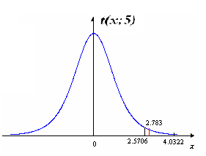
#

Slide 29
例8.2.3 为研究正常成年男、女红细胞的平均数之差别, 检查某地正常成年男子 156名, 正常成年女子74名, 计算得男性红细胞平均数为465.13万/mm³，样本标准差为54.976万/mm³；女性红细胞平均数为422.16万/mm³，样本标准差为49.536万/mm³.
试检验该地正常成年人的红细胞平均数是否
与性别有关(α=0.01).

Slide 30

解 设X表示正常成年男性的红细胞数,
Y表示正常成年女性的红细胞数，
X~N(μ₁,σ²), Y~N(μ₂,σ²)
需作检验： H₀: μ₁= μ₂; H₁: μ₁≠μ₂.
由于σ² 未知, 故采用t 检验法, 取检验统计量

Slide 31



H₀成立，则
～t(n₁+n₂－2)

Slide 32

α=0.01时可得：t_{α/2}=t_{0.005}(228)=2.598,
(查标准正态分布表 u_{0.005}=2.58)
有 |t|=5.688>2.598，
所以拒绝假设H₀，即认为正常成年男、女性
红细胞数有显著差异.
#

Slide 33
例8.2.4 甲、乙两种稻种分别种在10块试验田中, 每块田中甲、乙稻种各种一半. 假设两种稻种产量X、Y 服从正态分布, 且方差相等. 10块田中的产量如下表 (单位: 公斤) ，两种稻种的产量平均值是否有明显差异？ (α=0.05).
甲 | 140 | 137 | 136 | 140 | 145 | 148 | 140 | 135 | 144 | 141
乙 | 135 | 118 | 115 | 140 | 128 | 131 | 130 | 115 | 121 | 125

Slide 34



解一 设X~N(μ₁ ,σ ²), Y~N(μ₂ ,σ ²),
需做检验： H₀: μ₁= μ₂; H₁: μ₁≠μ₂.
由样本值表可计算得

Slide 35

查t 分布表得： t_{0.025}(18)=
2.1009
有 |t|=4.9455>2.1009，
所以拒绝假设H₀，即显著性水平0.05下认为两种稻种的平均产量有明显差异.

Slide 36




解二 设X~N(μ₁,σ ²), Y~N(μ₂,σ ²),
H₀: μ₁ − μ₂ = 0 ， H₁: μ₁ − μ₂ ≠0；
若H₀ 成立，则
～t(n－1)，

Slide 37




由样本值表可计算得
查t 分布表得

Slide 38
有 |t|=6.28>2.262
所以拒绝假设H₀，即显著性水平0.05下认为两种稻种的平均产量有明显差异.

Slide 39
例8.2.5 一自动车床加工的零件长度X～N(μ,σ²),原加工精度σ₀ =0.424，经过一段时间后要检验此车床是否保持原加工精度，测得31个零件的长度数据如下：
(取α=0.05)
长度x_{i} : 10.1 10.3 10.6 11.2 11.5 11.8 12
频数y_{i} : 1 3 7 10 6 3 1
解 检验假设 H₀：σ=σ₀=0.424， H₁：σ ≠ σ₀
若原假设H₀成立，则有

Slide 40





～
计算得

Slide 41



查表得
因
故显著性水平0.05下不能拒绝原假设H₀，即可认为车床保持了原加工精度.
#

Slide 42
例8.2.6 为研究正常成年男、女红细胞的平均数之差别, 检查某地正常成年男子 156名, 正常成年女子74名, 计算得男性红细胞平均数为465.13万/mm³，修正样本标准差为54.976万/mm³；女性红细胞平均数为422.16万/mm³，修正样本标准差为49.536万/mm³.
试检验该地正常成年男子与女子的红细胞数标准差是否相等(α=0.1).

Slide 43

解 设X表示正常成年男性的红细胞数，
Y表示正常成年女性的红细胞数，
X~N(μ₁,σ₁²)，Y~N(μ₂,σ₂²)
需作检验： H₀: σ₁² = σ₂²； H₁: σ₁² ≠σ₂²
由于μ₁ 和μ₂未知, 采用 F 检验法，若H₀真则统计量

Slide 44

α=0.1 时可得 F_{α/2}=F_{0. 05}(155,73)=0.726
F_{1−α/2}=F_{0. 95}(155,73)=1.41
于是 F_{0. 95}(155,73)<f< F_{0. 05}(155,73)
所以不能拒绝假设H₀ (σ₁² = σ₂²)，即可认为
成年男女的红细胞数的标准差无显著的差异.
#

Slide 45
例8.2.7 某灯泡厂在采用新工艺条件的前后, 各取10个灯泡进行寿命试验. 测得新工艺前灯泡寿命的样本均值为2460，样本标准差为56小时；采用新工艺条件的后的样本均值为2550小时，样本标准差为48小时. 已知灯泡寿命服从正态分布，取显著性水平α=0.05，问新工艺条件前后灯泡的平均寿命有无显著差异？

Slide 46
？
检验 H₀：μ₁=μ₂， H₁：μ₁≠μ₂，
问题：σ₁= σ₂？
应检验 （1） H₀：σ₁=σ₂， H₁：σ₁≠σ₂，
接受H₀ 的前提下，再检验
（2） H₀：μ₁=μ₂， H₁：μ₁≠μ₂.
思考：对（2）进行检验，考虑可选用哪一个
统计量作为检验统计量？

Slide 47
改问：能否认为灯泡的平均寿命在采用新工艺后有明显提高（取显著性水平=0.01）？
需检验 H₀：μ₁<μ₂， H₁：μ₁≥μ₂，
思考：还应考虑什么问题？

